Slide 1
Rusko v období „Stalinismu“ 2.světová válka

Slide 2
Situace v Rusku po občanské válce
Hospodářská situace je velmi špatná – produkce průmyslu poklesla o 1/5; zemědělská produkce o 2/3 – lidé umírají v důsledku hladu a špatných životních podmínek;
města jsou zničena, železniční doprava zkolabovala, opakují se sucha;
na podzimu r. 1921 přichází do Ruska humanitní pomoc ze zahraničí.

Slide 3
Plán obnovy hospodářství SSSR:
Lenin společně s komunisty připravil plán obnovy:
GOELRO – plán elektrifikace Ruska
NEP = nová hospodářská politika, vznik v r. 1921

Slide 4
NEP
Nová hospodářská politika:
Byly zrušeny povinné odvody potravin a byla zavedena naturální daň (zbytek úrody mohl rolník volně prodat na trhu, 98% rolníků bylo soukromých);
vzniká soukromý sektor; objevují se malovýrobci a soukromá družstva; některé menší továrny se vrací majitelům;
tato opatření pomohla obnovit hospodářství a trh začal fungovat. Lidé měli zájem na výrobě. Stát kontroluje velkoobchod a finance.

Slide 5
GOERLO
byl první sovětský ekonomický plán, který se stal východiskem pro všechny pozdější hospodářské plány Sovětského svazu a komunistických zemí;
plán byl podporován Leninem, který v elektrifikaci země spatřoval prvořadý prostředek vybudování socialismu;
plán byl zahájen roku 1920 a jeho cíle v zásadě splněny roku 1931.

Slide 6
ČEKA
Byla první ze série tajných policií v Sovětském Rusku;
založena Felixem Dzeržinskim na Leninův popud 20. prosince 1917;
v roce 1922 byla změnena na GRU (Hlavní správu rozvědky). Její pětiletá existence stála život odhadem 200 až 500 tisíc lidí.
nařízení evidovat všechny občany, kteří přicházeli v úvahu jako odpůrci sovětského státu;
probíhalo jejich sledování a prověřování;
současně s tím změněn trestní zákoník - sovětský občan mohl být odsouzen, aniž byl přímým účastníkem nějaké protistátní organizace (na Leninovo doporučení).

Slide 7
VZNIK SSSR
(Svaz sovětských socialistických republik )
30. prosince 1922 proběhl sjezd sovětů v Moskvě → založen Sovětský svaz sdružující Ruskou sovětskou federativní socialistickou republiku, Ukrajinskou, Běloruskou sovětskou socialistickou republiku a Zakavkazskou federativní socialistickou republiku. V následujících letech byly vytvořeny další sovětské republiky ve Střední Asii;
stát se socialistickým zřízením, který existoval v rozmezí let 1922 až 1991 na většině území dřívějšího Ruského impéria;
Sovětský svaz měl ve své ústavě zakotvenou vedoucí roli komunistické strany, která byla dominantní politickou silou do roku 1991. Ačkoliv byl Sovětský svaz nominálně unií svazových republik s hlavním městem v Moskvě, ve skutečnosti šlo o silně centralizovaný stát;
prvním sovětským vůdcem byl V. I. Lenin;
prvním předsedou vlády byl M. Kalinin.
R. 1924 – 2.sjezd sovětů – přijata 1.ústava → diplomatické uznání SSSR

Slide 8
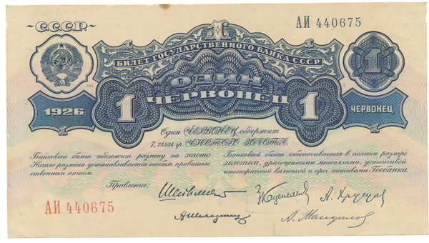
Měnová reforma
Měnová reforma – papírové rubly tzv. sovznaky (směnky vydané v Sovětském svazu v roce 1919 a používané během 1919-1924) → nové oběživo tzv. červonce;
Měnová reforma urychlila likvidaci naturální měny

Slide 9
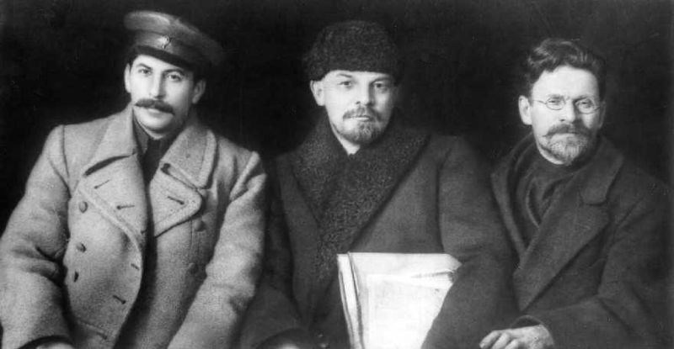
Stalin, Lenin, Kalinin

Slide 10


Znak a vlajka SSSR

Slide 11
Mocenské boje v období 1924-1928
V roce 1924 umírá Lenin, byl mumifikován a pochován;
Leninovým nástupcem měl být Lev Davidovič Trocký, ale většina členů Politbyra byla proti;
Vznikl triumvirát – Zinovjev, Kameněv, Stalin – v roce 1924 vznikly spory -> rozpad;
Duumvirát – Stalin a Nikolaj Bucharin -> rozpad po boji;
v r. 1926 se spojil Trockij se Zinovjevem a Kameněvem;
Trockij X Stalin, Kameněv a Zinovjev ustoupili a podřídili se Stalinovi;
v r. 1927 – boj završen -> Trockij v r. 1929 vyhoštěn ze SSSR a v r. 1940 byl zabit v Mexiku.

Slide 12
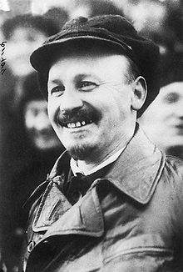
Nikolaj Bucharin

Slide 13
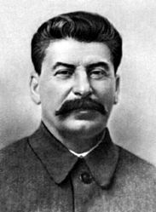
Josef Vissariovič
Džugašvili (Stalin)
18.12.1879 – 1.3.1953

Slide 14
Pocházel z Gruzie, narodil se ve vesnici Gori;
otec byl chudý obuvník a matka pravoslavná křesťanka;
v 16. letech vstoupil do pravoslavného semináře -> studia nedokončil;
začal se věnovat revolučnímu hnutí a stal se členem organizace sociálních demokratů Mesame dasi;
přidal se na stranu bolševiků a stal se jedním z jejich vůdců, přijal jméno Stalin = staľ = ocel;
mezi spolubojovníky nebyl moc oblíben, byl vznětlivý, mstivý.

Slide 15
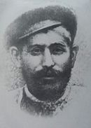
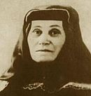
Rodiče Stalina

Slide 16
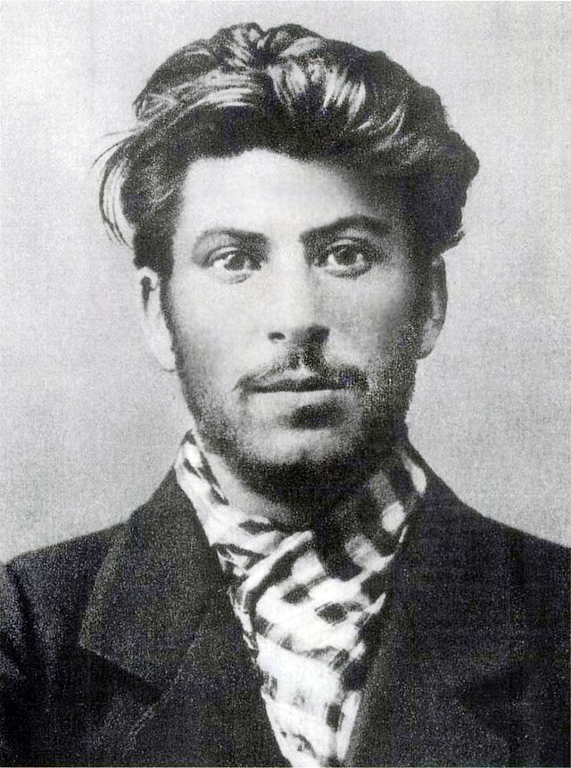
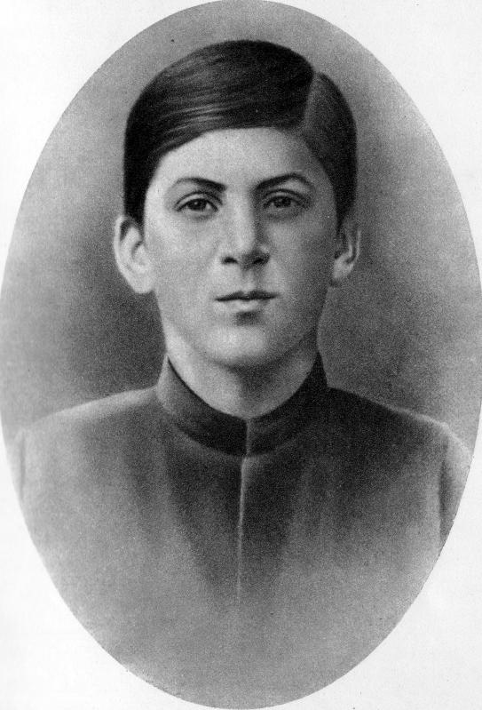
Mladý Stalin

Slide 17
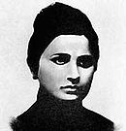
Rodinný život Stalina
První manželka Jekatěrina Svanidze;
oženil se s ní v roce 1906;
v r. 1907 se jim narodil syn Jakov;
v r. 1907 Jekatěrina umírá na tyfus.

Slide 18
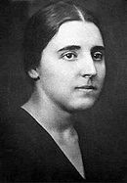
v r. 1919 se oženil podruhé –
Naděžda Allilujeva
spolu měli syna Vasilije a dceru Světlanu;
v r. 1932 spáchala sebevraždu.

Slide 19
Nástup Stalina k moci
Postupně s pomocí ČK (NKVD) likviduje své protivníky a soupeře a získává nejvyšší funkci tajemníka strany;
v r. 1926 probíhá razie proti soukromému podnikání. Vládní politika oslabila soukromý obchod nízkými cenami státního obchodu. Státní obchod nestačil zásobovat trh, zboží se stává nedostatkovým. Byly fronty na potraviny, bujel černý trh a velmi rychle stoupala nezaměstnanost;
1927 – obilní krize – rolníci přestali dodávat obilí za ceny diktované státem;
V prosinci 1927 – 15.sjezd strany – nařízena industrializace = znárodnění průmyslu a kolektivizace zemědělství (vznik kolchozů – násilné odebrání půdy rolníkům, boj s kulaky (ruské označení pro střední a bohaté rolníky);
rozvoj především těžkého průmyslu, vyhlášeny 5-leté plány = pětiletky.

Slide 20
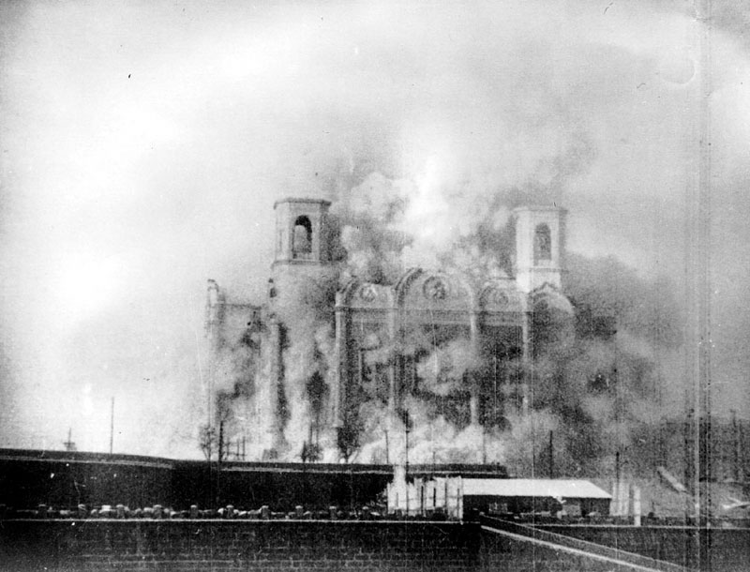
Zničení chrámu
Christa Spasitele
1931

Slide 21
1. pětiletka – 1928 – 1932
splněna za 4 roky a 3 měsíce;
do r. 1932 – vzniklo 5000 sovchozů a 200 000 kolchozů, ale špatné řízení a nedostatek zkušeností způsobilo hladomor – zemřelo 5 mil. lidí;
průmyslová výroba zvýšena o 20% ročně, vzniklo 1500 nových závodů;
nové průmyslové oblasti (Magnitogorsk, Karaganda). Průmyslová centra (Ural, Kuzbaská pánev, Volha, Ukrajina). Stavby (Dněprostroj-přehrada, Turgsib-odbočka ze sibiřské magistrály);
podařilo se vybudovat železářský, traktorový, letecký a automobilový průmysl. Byl také pokrok ve výrobě elektrické energie a v těžbě uhlí a nafty;
SSSR byl průmyslově agrární zemí;
probíhala výstavba gulagů r. 1929 – 1930; Gulag – sovětský pracovní a koncentrační tábor;
byl uzákoněn nový směr v umění = socialistický realismus.

Slide 22
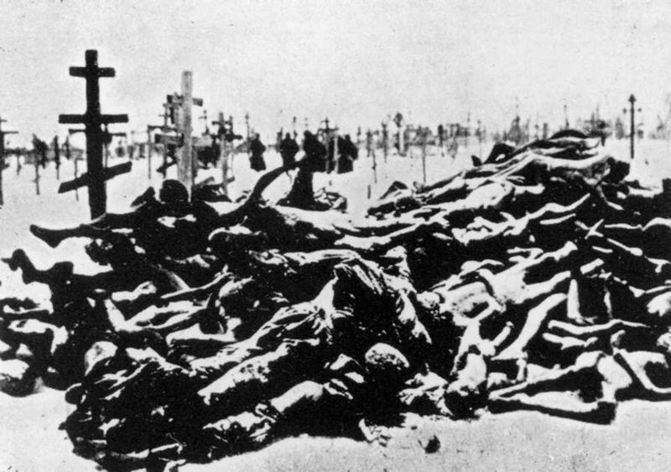
Hladomor

Slide 23
2. pětiletka (1933 -1937)
Splněna za 4 roky a 3 měsíce;
SSSR je na 1. místě na světě v průmyslové výrobě, která se zdvojnásobila;
Průplav – Baltsko-bělomořský, kanál – Volžsko-donský, druhá kolej sibiřské magistrály;
velké stavby staví vězni z gulagů.

Slide 24
3. pětiletka (1937 – 1942)
zvýšila se výroba spotřebního zboží a životní úroveň obyvatelstva;
byla přerušena válkou.

Slide 25
1934 – počátek tzv. stalinských represí
Tajemník strany v Petrohradu Kirov zavražděn;
následují hromadné čistky a masové naplňování gulagů;
vznik NKVD (Narodnyj komissariat vnutrennich děl) - centrální státní orgán Sovětského svazu zabývající se vnitřní bezpečností, požární ochranou, střežením hranic a evidencí obyvatel, spravující věznice a pracovní tábory, zabývající se rozvědkou a kontrarozvědkou;
vyšetřovatelé nutili své oběti ke smyšleným doznáním;
byly zakázané potraty, podmínky pro rozvod byly ztíženy;
zavedena povinná vojenská služba, nové hodnosti, řády;
proticírkevní kampaně byly zmírněny;
SSSR vstupuje do organizace Společnosti národů

Slide 26
Byly inscenovány politické monstrprocesy proti vykonstruovaným nepřátelům strany a státu. Stalin postupně zlikvidoval všechny Leninovy stoupence. Bucharin, Zinovjev, Kameněv byli popraveni jako zrádci revoluce.
Trockij – donucen k emigraci a později ho nechal zavraždit v Mexiku
popravoval umělce, vědce, konkurenční straníky, ale i obyčejné občany
Těsně před válkou vyvraždil celou armádní generalitu (Tuchačevskij, Bljucher).

Slide 27
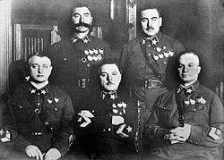

Slide 28
Neexistovala hospodářská soutěž, hospodářské neúspěchy se automaticky stávaly sabotáží proti socialismu. Celá společnost byla ovládána atmosférou strachu a udavačství;
Stalin byl ztotožněn se stranou a státem;
vzniká kult osobnosti neomylného dobrotivého vůdce, otce národa, který má zlé rádce;
Stalinovi jsou zasílány dary jako orientálnímu despotovi, je oslavován v literatuře i v písních;
roste byrokratizace režimu a buduje režim osobní moci.

Slide 29
V letech 1930 až 1953 bylo za politickou činnost zatčeno 3,6 – 3,8 miliónů lidí, z nich bylo zastřeleno 748 – 786 tisíc lidí, ostatní byli deportováni do Gulagů (celkem represováno asi 20 miliónů lidí)
V roce 1935 inicioval Stalin zákon, podle kterého byly trestně zodpovědné děti od 12 let, mohly být i popraveni
Vrchol represí byl v letech 1937 – 1938, kdy fungovali tzv. trojky, které odsuzovali k smrti bez soudu.
Od r. 1940 existovali tzv. pracovní zákony, podle kterých bylo odsouzeno téměř 18 tisíc lidí ), např. za pozdní příchod do práce = sabotáž, nebo sběr zbytků obilí na poli po sklizni = rozkrádání socialistického vlastnictví)

Slide 30
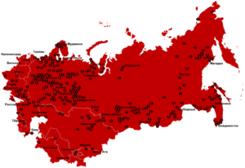
GULAG
1923 –
1967

Slide 31
Mezinárodní vztahy před 2.světovou válkou
Léto 1939 – byla obnovena jednání VB, FR a SSSR – uzavření paktu o vzájemné pomoci; jednání jsou neúspěšná, VB a FR zároveň jednají i s Hitlerem;
23.8.1939 – byl uzavřen německo-sovětský pakt o neútočení na 10let
= Molotov – Ribbentrop pakt. Součástí byl tajný dodatek, podle kterého si rozdělily Německo a SSSR sféry vlivu (SSSR dostalo Pobaltí, Besarábii, východní část Polska), uzavřena i Smlouva o přátelství;
1.9.1939 napadlo Německo Polsko = počátek 2. světové války;
17.9. 1939 okupuje Sovětský svaz východní část Polska;
na jaře 1940 zastřelili Sověti u Katyně 21 857 polských zajatců;
jaro 1940 SSSR násilně připojuje Estonsko, Lotyšsko, Litvu a Besarábii (dnešní Moldavsko).

Slide 32
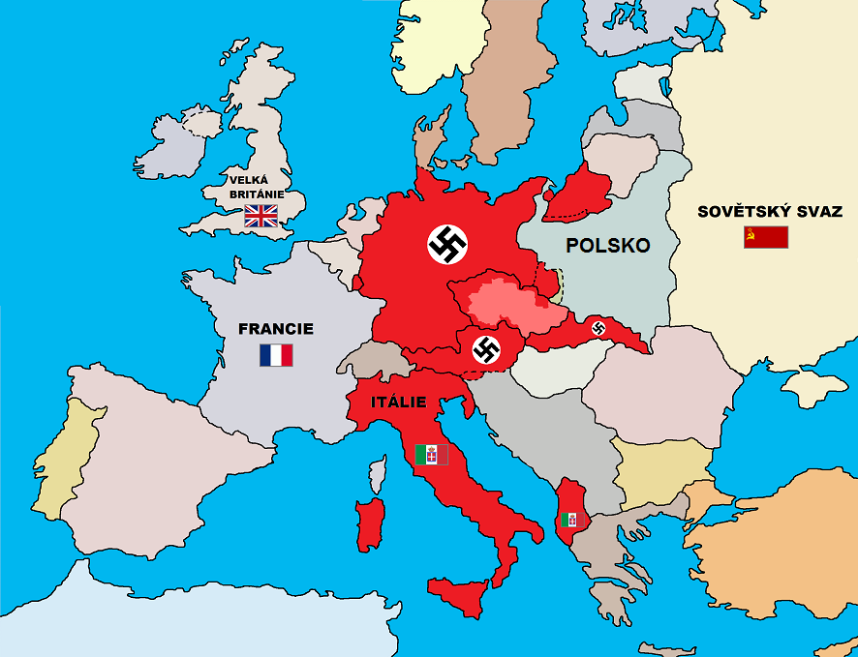

Slide 33
Sovětsko – finská válka (1939 – 1940)
SSSR žádá po Finsku odstoupení území kolem Leningradu výměnou za území v Karélii;
žádá pronájem několika ostrovů v Baltském moři, kde chce vybudovat své vojenské základny;
Finsko odmítá → „zimní válka“, SSSR s velkými ztrátami vítězí a prosazuje své požadavky.

Slide 34
Plán „Barbarossa“
Plán Německa na bleskové dobytí SSSR;
útok třemi hlavními směry na Leningrad, Moskvu a Kavkaz;
Stalin dostal informace o chystaném útoku, ale odmítal jim věřit, pokládal je za dezinformace;
22. června 1941 ve 4:30 ráno (neděle) - napadení SSSR bez vyhlášení války po celé délce hranic, bombardování velkých měst;
Stalin zpočátku v šoku, teprve po 14 dnech se obrací k lidu a vyhlašuje „vlasteneckou válku“.

Slide 35
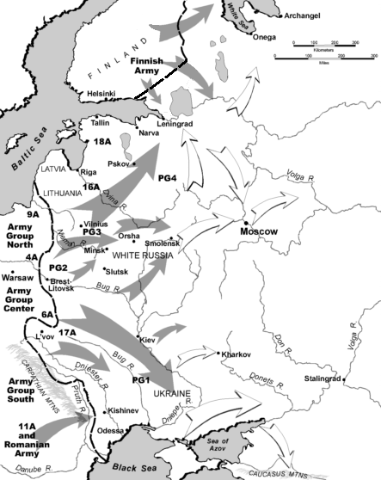

Slide 36
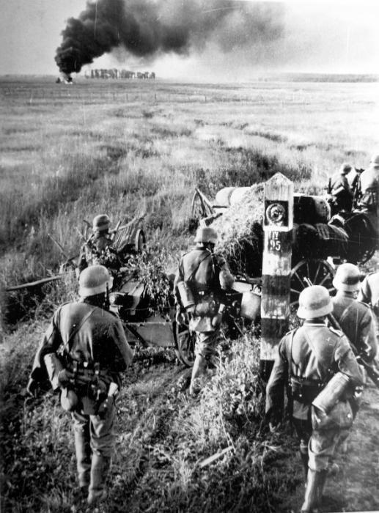

Slide 37
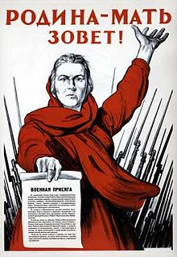

Slide 38
První fáze války
Německo má velké válečné zkušenosti, pracuje pro ně válečný průmysl téměř celé Evropy, převládají mechanizované jednotky → rychlý postup vpřed;
SSSR má velké ztráty, armáda je špatně vyzbrojena, chybí zkušení velitelé, velká část je dislokována na Dálném východě, kde očekává japonský útok;
sovětští vojáci se urputně brání (pevnost Brest, Smolensk), ale jsou nuceni ustupovat;
probíhá urychlená evakuace průmyslu a lidí na východ.

Slide 39
Blokáda Leningradu
V září 1941 začíná blokáda Leningradu, trvá 900 dnů až do ledna 1944;
Leningrad je obklíčen ze tří stran, zbývá cesta po Ladožském jezeře = „cesta života“ nebo letecké zásobování;
celkem zemřelo asi 600 tisíc obyvatel, pouze 3% na následky ostřelování a bombardování, 97% zemře na následky hladu a zimy.

Slide 40
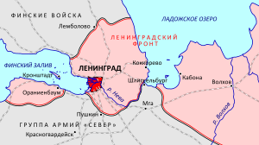

Slide 41
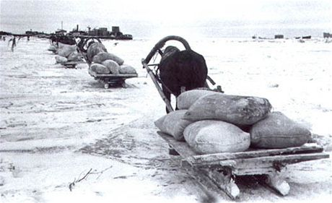

Slide 42
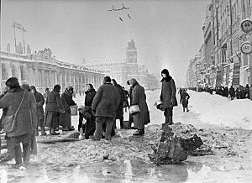

Slide 43
Velitelem obrany Leningradu se stal generál Žukov;
počátkem února 1942 zprovoznili Sověti přímé železniční spojení do Leningradu, přesto že se pořád ocitaly pod německým bombardováním;
Nejtěžší obléhání skončilo, ale částečná blokáda trvala až do konce ledna roku 1944;
27. ledna, kdy začalo fungovat železniční spojení Leningrad – Moskva, Stalin oficiálně vyhlásil konec obléhání Leningradu.

Slide 44
Bitva o Moskvu – operace Tajfun
Probíhala od 30. září 1941 do 20. dubna 1942;
německé síly: přibližně 770 000 vojáků, 456 tanků, 9560 děl a minometů, 780 letadel, zahynulo asi 457 000;
ruské síly: 1 250 000 vojáků, 1000 tanků, 10,5 tis. Děl a minometů, 545 letadel, zahynulo asi 926 tisíc;
Němci se přiblížili až na 30 km k centru Moskvy;
2. října prolomili Němci ruskou obranu na nejdůležitějších směrech (Vjazma, Brjansk, Orel) a 16. října pokračovali v útoku. Ten den vypukla v Moskvě panika a sovětský Státní výbor obrany byl nucen 17. října vydat zvláštní usnesení o obraně Moskvy; 20. října byl vyhlášen výjimečný stav a nařízena evakuace státních úřadů do Kujbyševa.

Slide 45
Sovětský zpravodajec dr. Sorge, nasazený v Japonsku v roli německého korespondenta, získal text obsahující podmínky, za kterých jsou Japonci ochotni pomoci Němcům v SSSR. Hlavní podmínkou bylo právě dobytí Moskvy, teprve po jejím pádu byla japonská vláda ochotna napadnout SSSR na Dálném východě;
Japonsko se rozhodlo nebojovat s SSSR, ale napadlo 7.12.1941 USA (Pearl Harbor);
v prosinci 1941 začíná sovětská protiofenzíva, která skončila prvním velkým vítězstvím SSSR;
Německá vojska byla donucena ustoupit o 100 – 250 km na západ.

Slide 46
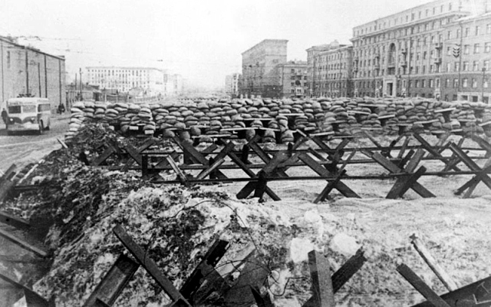

Slide 47
Bitva u Stalingradu
Bitva probíhala od 17. července 1942 do 2. února 1943;
na sovětské straně bojovalo 1,14 mil. vojáků proti 6. německé armádě
celkem v bojích padly 2 miliony lidí;
boje začaly ostřelováním a bombardováním města; od září 1942 se bojovalo přímo ve městě o každou ulici i dům, nejkrvavější boje proběhly na Mamajevom kurganu;
V listopadu 1942 začal sovětský protiútok a byla obklíčena 6. německá armáda → „stalingradský kotel“;
2. února 1943 Němci kapitulovali, bylo zajato přes 90 000 vojáků, včetně velitele maršála Pauluse;
vítězství u Stalingradu znamenalo obrat ve 2. sv. válce.

Slide 48
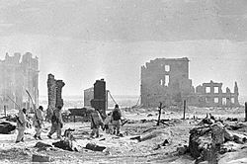

Slide 49
Bitva u Kursku
(4. července – 23. srpna 1943)
Poslední velký německý protiútok na východní frontě, největší tanková bitva;
vrchní velitel německých vojsk Erich von Manstein, sovětských – maršál Žukov
Němci: 900 000 vojáků , 3000 tanků;
SSSR: 2 500 00 vojáků , 5000 tanků;
rozhodující vítězství sovětského vojska.

Slide 50
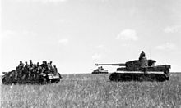
Tiger

Slide 51
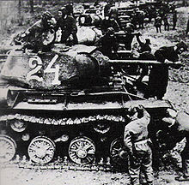
T-34

Slide 52
Konec války
Do konce roku 1944 osvobodila Rudá armáda celé území SSSR, nový spojenec – Rumunsko;
Významný podíl mělo otevření 2. fronty spojenci (USA, Kanada, VB), kteří se v červnu 1944 vylodili v Normandii a začali osvobozovat západní Evropu;
v únoru 1945 proběhla Jaltská konference (Stalin, Roosevelt a Churchill) – jednali i poválečném uspořádání
v lednu 1945 ruská vojska překračují hranici Německa a postupují k Berlínu, s americkými vojsky se setkají na Labi;
v dubnu začal útok na Berlín;
30. dubna 1945 spáchal Adolf Hitler sebevraždu;
7. května 1945 Německo kapitulovalo → kapitulace vstoupila v platnost 8.5. 1945 = konec války v Evropě

Slide 53
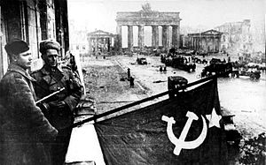

Slide 54
Osvobození Československa
Rudá armáda a spojenci (Rumuni) osvobozují Moravu. Brno osvobozeno 26. dubna 1945;
Američané a spojenci osvobozují Plzeň a západní Čechy, musí zůstat
stát na demarkační linii, která vede přes Karlovy Vary, Plzeň a České Budějovice;
na našem území se ještě nachází německá armáda Střed (asi 1 milion vojáků). Chtějí se přes Prahu probít do amerického zajetí;
5. května 1945 povstání v Praze, rozhlas volá o pomoc;
povstání pomáhají i Vlasovci (vojenská jednotka, kterou Němci sestavili z ruských zajatců);
9. května 1945 Praha osvobozena = konec bojů v Evropě.

Slide 55
Zdroje
ŠVANKMAJER, Milan. Dějiny Ruska. 4. rozš. vyd., Praha: Lidové noviny, 2004, 574 s. ISBN 80-7106-658-3.
http://kvmuz.cz/typ/soudobe-dejiny/kult-osobnosti-1-cast
http://cs.wikipedia.org/wiki/Společenství_nezávislých_států
http://www.moderni-dejiny.cz/
Obrázky www.google.cz
http://ru.science.wikia.com/wiki
http://ru.community.wikia.com/wiki/

